Slide 1


Биотехнологии в промышленности: медицина, сельское хозяйство, переработка отходов
Автор презентации: Presentacium.ru

Slide 2

Введение
В данной презентации мы рассмотрим применение биотехнологий в различных сферах: медицине, сельском хозяйстве и промышленности, включая переработку отходов. Обсудим основные направления и примеры использования, а также сравним эффективность и перспективы развития этих технологий. Особое внимание уделим их роли в улучшении здравоохранения, сельского хозяйства и экологическом аспекте.

Slide 3

Применение биотехнологий в медицине
1
Более 500 лекарственных препаратов, созданных с помощью биотехнологий, уже применяются в медицинской практике, значительно улучшая качество лечения пациентов.
2
Например, инсулин, применяемый для лечения диабета, производится с использованием генетически модифицированных бактерий, что обеспечивает стабильное и качественное производство.
3
Ежегодно объёмы применения таких препаратов растут на 15–20%, способствуя развитию персонализированной медицины и повышению эффективности лечения.

Slide 4

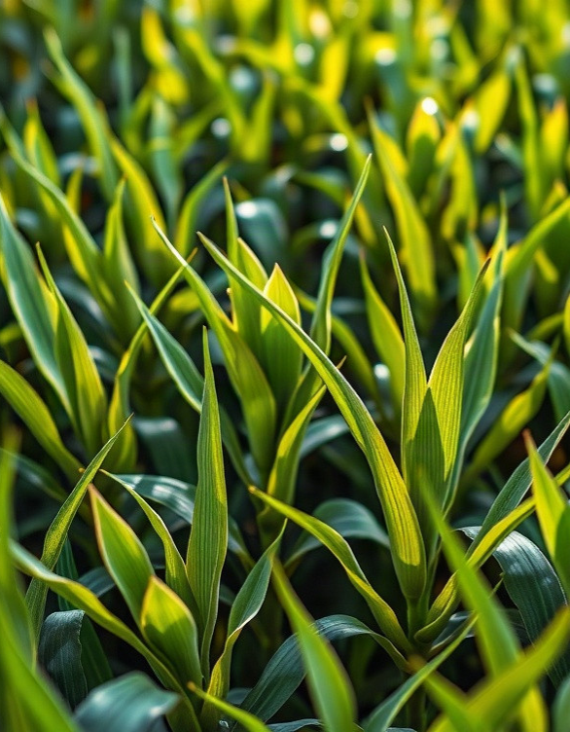
Биотехнологии в сельском хозяйстве
Биотехнологии в сельском хозяйстве позволяют повысить урожайность на 30–50% за счёт применения генетически модифицированных культур. С использованием биоудобрений и биопестицидов фермеры сокращают применение химических средств защиты растений на 25%, что способствует снижению вредных выбросов в окружающую среду. В развитых странах уже более 50% аграриев применяют биотехнологии для повышения эффективности и устойчивости сельскохозяйственного производства.

Slide 5

Роль биотехнологий в медицине
1
За последние 20 лет биотехнологии значительно изменили медицину, позволив разработать более 250 новых лекарственных препаратов.
2
Например, благодаря генной инженерии был создан инсулин для лечения диабета, спасающий миллионы жизней ежегодно.
3
Технологии CRISPR уже используются для редактирования генома с целью создания устойчивых к болезням растений и лечения наследственных заболеваний у людей.

Slide 6

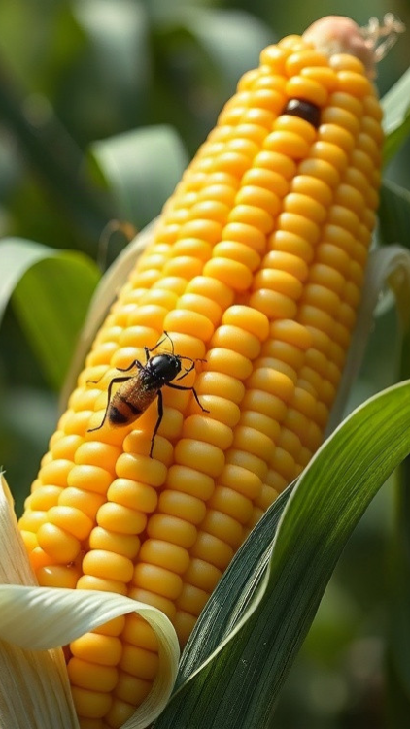
Биотехнологии в сельском хозяйстве: примеры
Генетически модифицированные культуры, такие как Bt-кукуруза, обеспечивают устойчивость к вредителям и повышают урожайность на 20–30%.
В сельском хозяйстве используются биоудобрения, например, азотфиксирующие микроорганизмы, которые увеличивают содержание азота в почве на 30–50%, что способствует росту растений.
Также применяются биологические средства защиты растений, снижающие использование пестицидов на 35–45% и минимизирующие риски для окружающей среды.

Slide 7

Переработка отходов с помощью биотехнологий
Согласно исследованиям, применение биотехнологий в переработке отходов позволяет сократить объёмы неперерабатываемых отходов на 30–40%, что подтверждается практическими данными проектов в Европе.
Например, в Нидерландах с помощью микроорганизмов перерабатывают около 1,5 миллиона тонн органических отходов в год, снижая нагрузку на полигоны и улучшая экологическую обстановку. Технологии также включают анаэробную деградацию, благодаря которой получают биогаз, используемый для генерации энергии, что делает процесс переработки ещё и экономически выгодным.

Slide 8

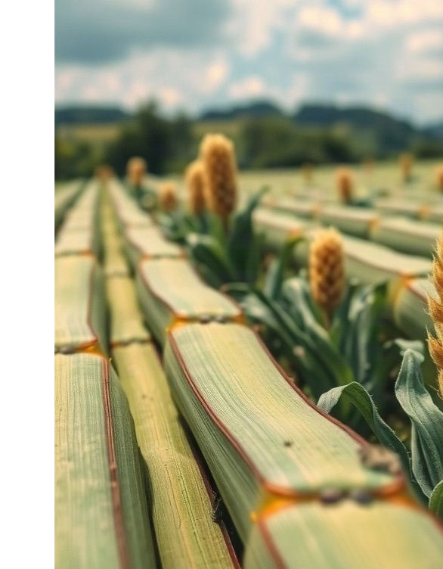
Эффективность биотехнологий в сельском хозяйстве
За последние десять лет применение биотехнологий в сельском хозяйстве позволило увеличить урожайность на 25%.
Внедрение генетически модифицированных культур сократило потери урожая от вредителей на 30%, что особенно важно в регионах с нестабильными климатическими условиями. Кроме того, использование биотехнологий способствовало снижению применения химических удобрений на 15%, улучшая экологическую обстановку и качество продукции.

Slide 9

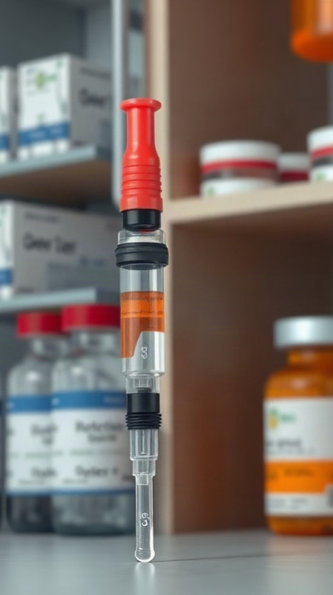
Преимущества биотехнологий в медицине
Биотехнологии в медицине позволяют разрабатывать инновационные препараты с высокой эффективностью: например, существуют лекарства, которые сокращают время лечения инфекционных заболеваний на 30%, повышая тем самым качество жизни пациентов.
Также они способствуют созданию персонализированных терапий, что улучшает результаты лечения на 20–30% за счёт учёта индивидуальных особенностей организма. Благодаря биотехнологиям разрабатываются методы ранней диагностики, позволяющие выявлять более 80% заболеваний на ранних стадиях, что значительно увеличивает шансы на успешное лечение.

Slide 10
Применение биотехнологий в сельском хозяйстве: тенденции
Согласно отчёту FAO, к 2030 году прогнозируется рост использования генетически модифицированных культур на 40% для повышения урожайности.
В 2020 году более 19 миллионов гектаров было отведено под такие культуры в мире.
Применение биотехнологий также включает использование микроорганизмов для производства удобрений, что позволило увеличить урожайность на 20–30% в ряде стран.

Slide 11
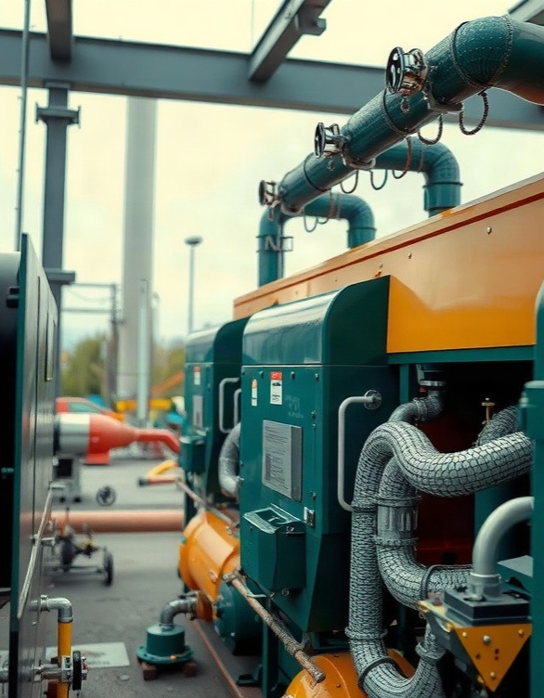
Технологии переработки отходов
Ежегодно в мире образуется более 2 миллиардов тонн промышленных и бытовых отходов.
Современные технологии переработки позволяют сократить объёмы захоронений на полигонах на 30–50%, а также снизить выбросы парниковых газов на 400 миллионов тонн в год. Биотехнологии в переработке отходов включают анаэробную деградацию, которая позволяет получать биогаз, обеспечивая экологичность процесса и повышая эффективность утилизации на 15–20%.

Slide 12
Влияние биотехнологий на экологию
1
Согласно исследованиям, применение биотехнологий в сельском хозяйстве позволяет сократить использование химических удобрений на 30–50%, что снижает уровень загрязнения почвы и водоемов.
2
В промышленной переработке отходов биотехнологии способствуют увеличению объемов переработки на 25–30% и снижению выбросов парниковых газов более чем на 10%. Биотехнологические методы очистки сточных вод обеспечивают улучшение качества воды в среднем на 75%, что способствует восстановлению экосистем.

Slide 13


Перспективы развития биотехнологий в промышленности
Диаграмма показывает распределение перспектив развития биотехнологий в трёх сферах: медицина, сельское хозяйство и переработка отходов. Параметры представлены в процентах, и видно, что медицина и сельское хозяйство имеют равные перспективы (по 35%), в то время как переработка отходов — 30%.

Slide 14

Спасибо за внимание!
Спасибо за внимание. В этой презентации мы рассмотрели разнообразные аспекты применения биотехнологий в промышленности, включая медицину, сельское хозяйство и переработку отходов. Мы подчеркнули важность и эффективность биотехнологий в каждом из этих направлений, а также обозначили перспективы их развития. Надеемся, что представленная информация будет полезна для дальнейшего изучения этой важной области.

